Slide 1
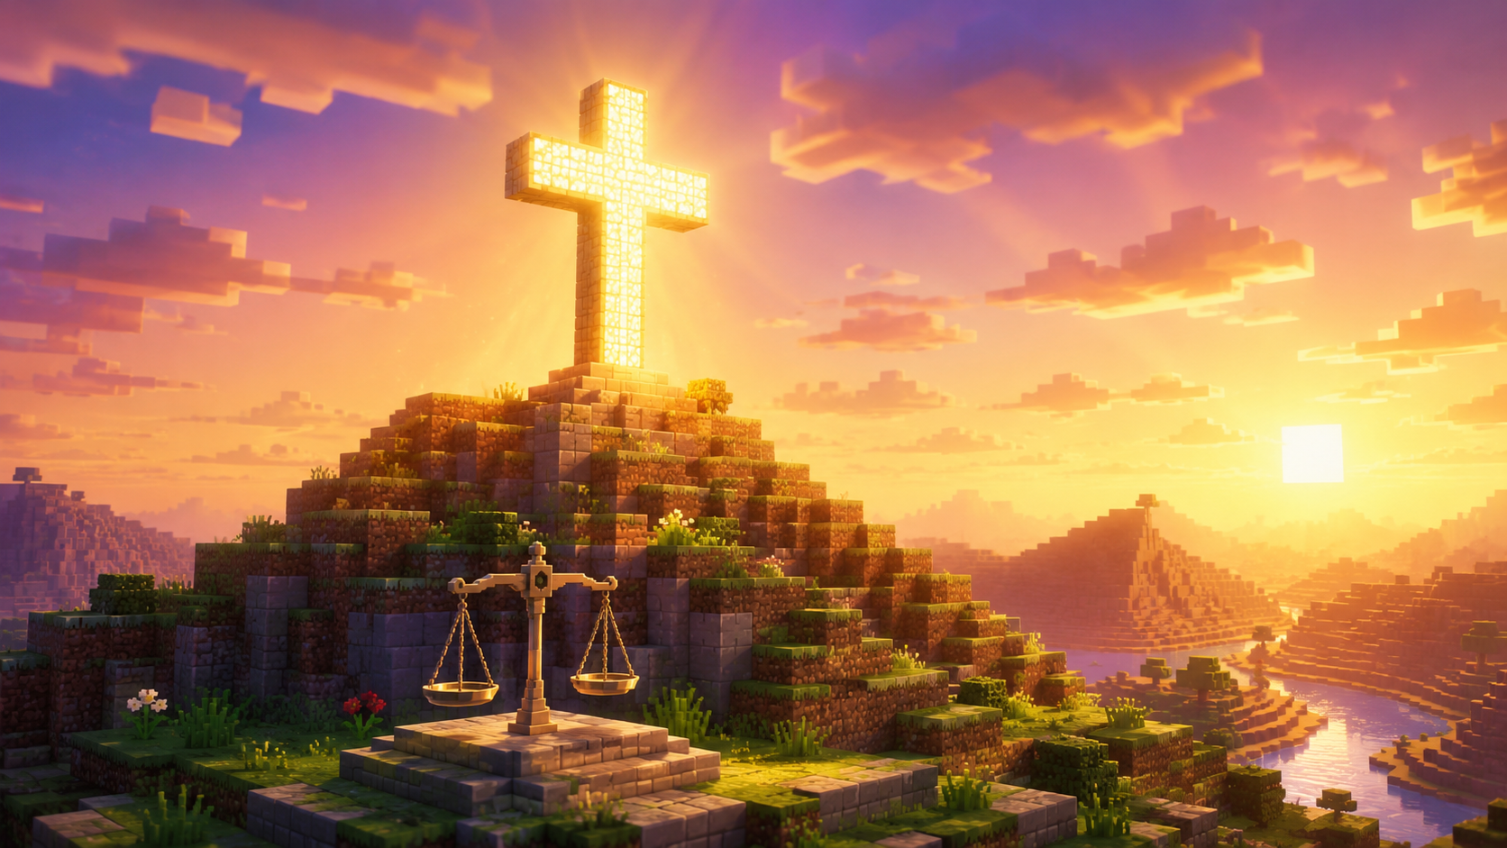
SERIE LOS ATRIBUTOS DE DIOS
LA
JUSTICIA
DE DIOS
Dios siempre hace lo recto, juzga con verdad y no tuerce el bien ni el mal.
Lección para niños de 10 a 13 años
Notes:
Objetivo: presentar la justicia de Dios de forma bíblica, clara y conversacional. Mostrar que Dios no es arbitrario: Él siempre juzga conforme a su carácter santo.

Slide 2
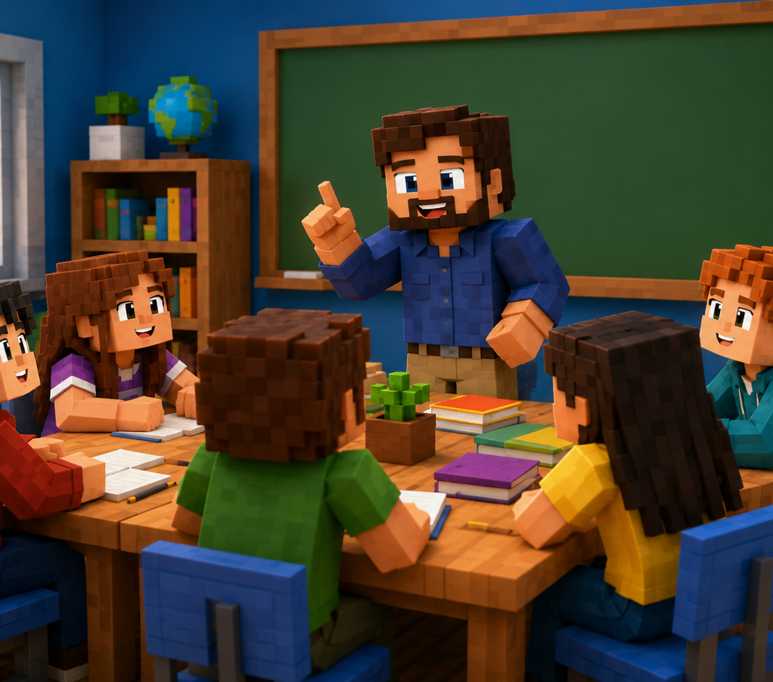
EL HILO DE LA CLASE
Hoy vamos a seguir una ruta:
1
Dios es el Juez justo
2
La justicia no es opinión humana
3
Distinguiremos: justicia, no justicia e injusticia
4
Veremos casos reales y decidiremos
5
Miraremos la cruz: Dios justo y Salvador
Pregunta para abrir:
¿Has visto alguna vez algo que te pareció “injusto”? ¿Por qué?
Serie los atributos de Dios · La justicia de Dios · 2
2
Notes:
Usa esta diapositiva para que la clase no se disperse. La justicia de Dios no es sólo “ser amable”; incluye verdad, rectitud, juicio y también salvación en Cristo.

Slide 3
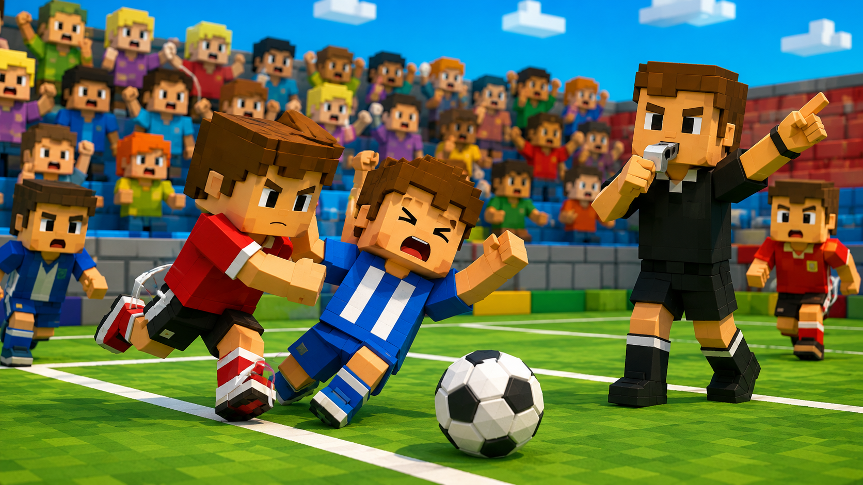
PREÁMBULO: TRES IDEAS CLAVE
Antes de hablar de la justicia de Dios, ordenemos la idea.
1. Justicia: se reconoce la verdad y se actúa según el bien.
2. No justicia: alguien debía actuar, pero prefiere no meterse, mirar al suelo o dejar pasar el mal.
3. Injusticia: se tuerce el juicio; se protege al culpable, se culpa al inocente o se cambia la regla por favoritismo.
Pregunta rápida:
¿Qué es peor: que nadie haga nada, o que castiguen al inocente? ¿Por qué?
Serie los atributos de Dios · La justicia de Dios · 3
3

Slide 4
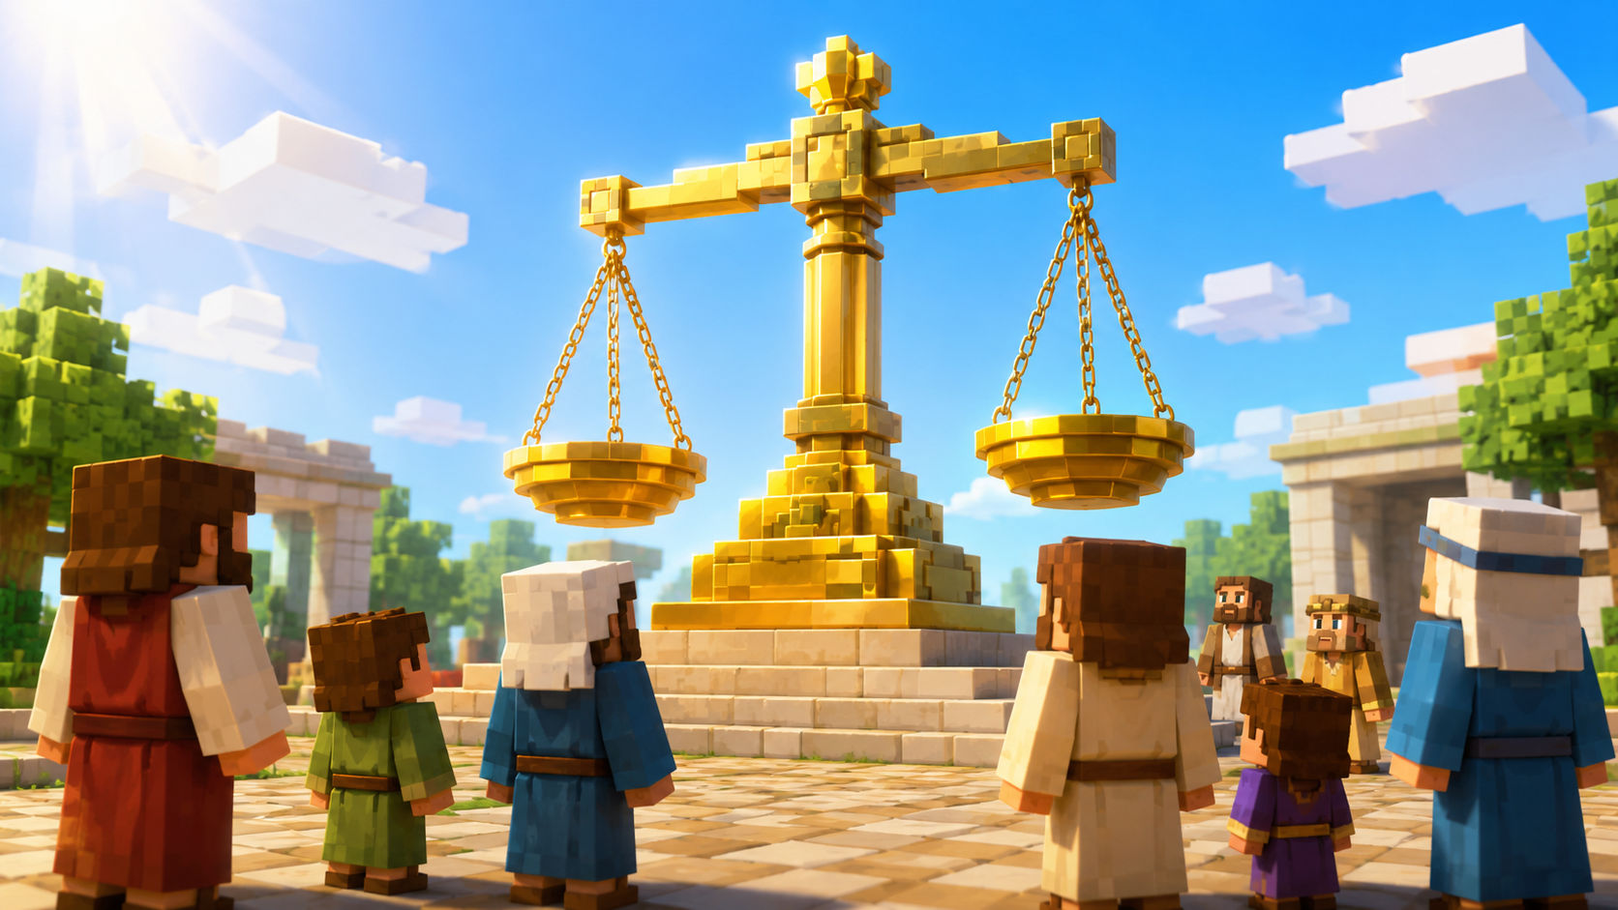
DEFINICIÓN CLARA
Justicia de Dios
Dios siempre hace lo recto porque Él mismo es el estándar perfecto del bien.
Él juzga con verdad, ama lo bueno, aborrece el pecado, no favorece al malo y nunca condena al inocente.
Deuteronomio 32:4
“Justo y recto es él.”
Idea central:
Dios no aprende justicia.
Dios es justo.
Serie los atributos de Dios · La justicia de Dios · 4
4
Notes:
Explica que Dios no mide la justicia con una regla externa. Su propio carácter santo es la regla. Por eso su justicia no cambia según ánimo, presión o favoritismo.

Slide 5
VAMOS A LAS ESCRITURAS
Busquen sus Biblias. Cada grupo puede leer un texto y responder: ¿qué nos enseña sobre la justicia de Dios?
Deuteronomio 32:4
Dios es justo y recto.
Romanos 2:6
Dios pagará conforme a las obras.
Salmo 89:14
Justicia y juicio son la base de su trono.
Romanos 3:25-26
Dios es justo y justifica al que cree en Jesús.
Génesis 18:25
El Juez de toda la tierra hará lo justo.
Hechos 17:31
Dios juzgará al mundo con justicia.
Proverbios 17:15
Condenar al justo o justificar al impío es abominación.
1 Juan 1:9
Dios perdona siendo fiel y justo.
No buscamos sólo “saber textos”. Buscamos ver cómo Dios se revela: santo, recto, fiel y verdadero.
Serie los atributos de Dios · La justicia de Dios · 5
5

Slide 6
TEXTO CENTRAL
Deuteronomio 32:4
“Él es la Roca, cuya obra es perfecta, porque todos sus caminos son rectitud; Dios de verdad, y sin ninguna iniquidad en él; es justo y recto.”
ROCA
firme, no caprichoso
RECTITUD
sus caminos son correctos
SIN MALDAD
no hay injusticia en Él
Pregunta clave: si Dios no tiene maldad, ¿puede juzgar mal alguna vez?
Serie los atributos de Dios · La justicia de Dios · 6
6

Slide 7
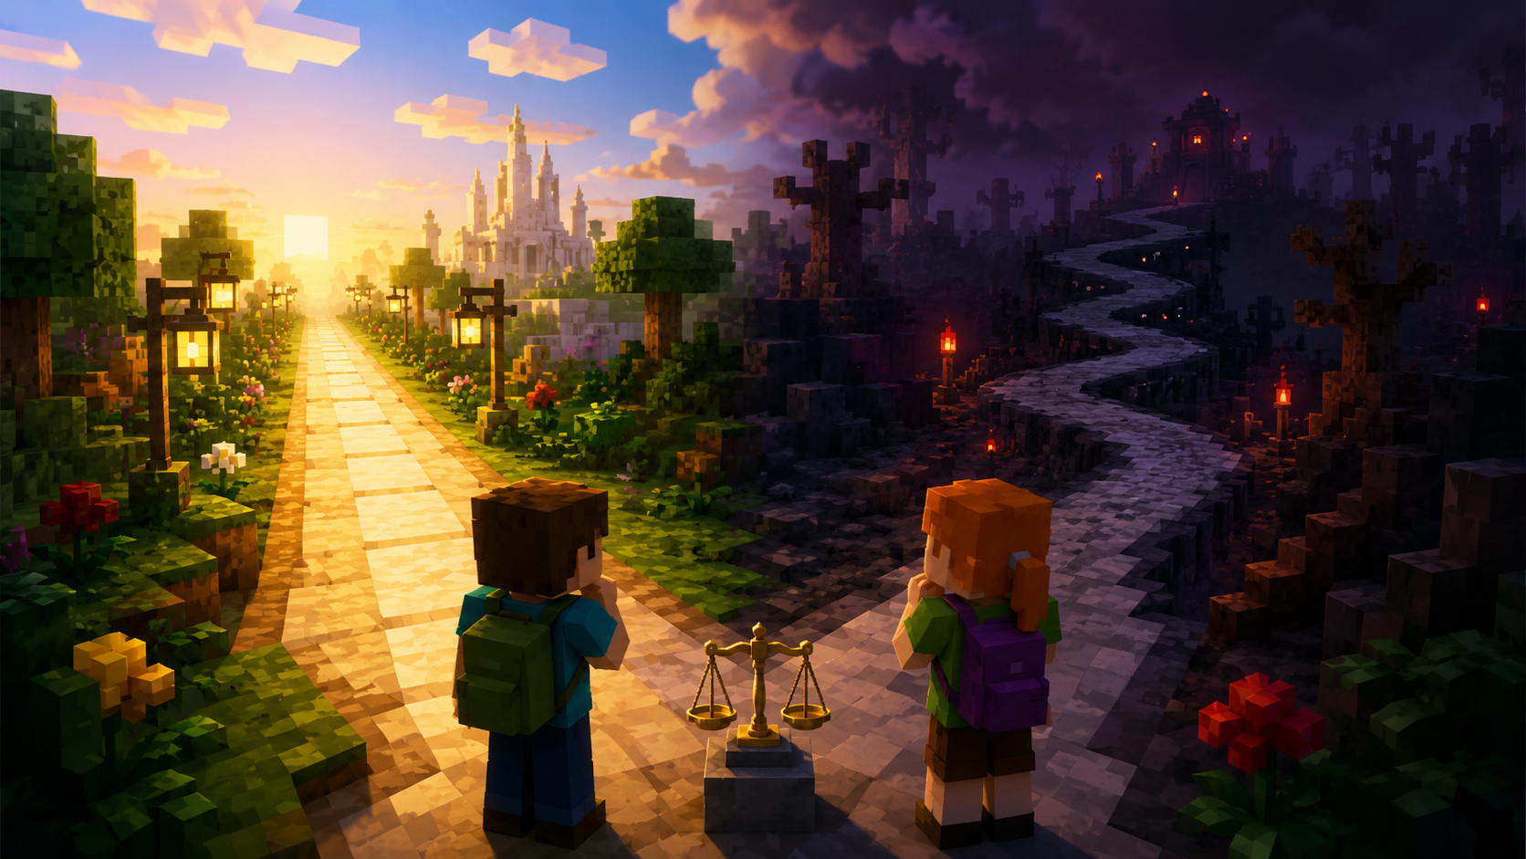
JUSTICIA, NO JUSTICIA E INJUSTICIA
JUSTICIA
NO JUSTICIA
INJUSTICIA
Reconocer la verdad y actuar rectamente.
Ejemplo: devolver lo ajeno, corregir con verdad, proteger al inocente.
No aplicar juicio cuando correspondía.
Ejemplo: “yo vi el mal, pero no quise decir nada”. Es pasividad culpable.
Torcer el juicio.
Ejemplo: culpar al inocente, defender al culpable o favorecer al amigo.
Preambulo clave: Dios nunca es indiferente al mal y nunca tuerce el juicio. Él siempre juzga según la verdad.
Serie los atributos de Dios · La justicia de Dios · 7
7

Slide 8
ILUSTREMOS: EL ÁRBITRO
Imagina un partido:
• Un jugador empuja fuerte.
• El árbitro vio la falta.
• No cobra nada porque el jugador es su amigo.
¿Qué pasó?
No fue justicia.
No fue sólo “ser buena onda”.
Fue torcer el juicio.
Punto para pensar: la verdadera justicia no cambia por amistad, miedo, presión o conveniencia.
Serie los atributos de Dios · La justicia de Dios · 8
8

Slide 9
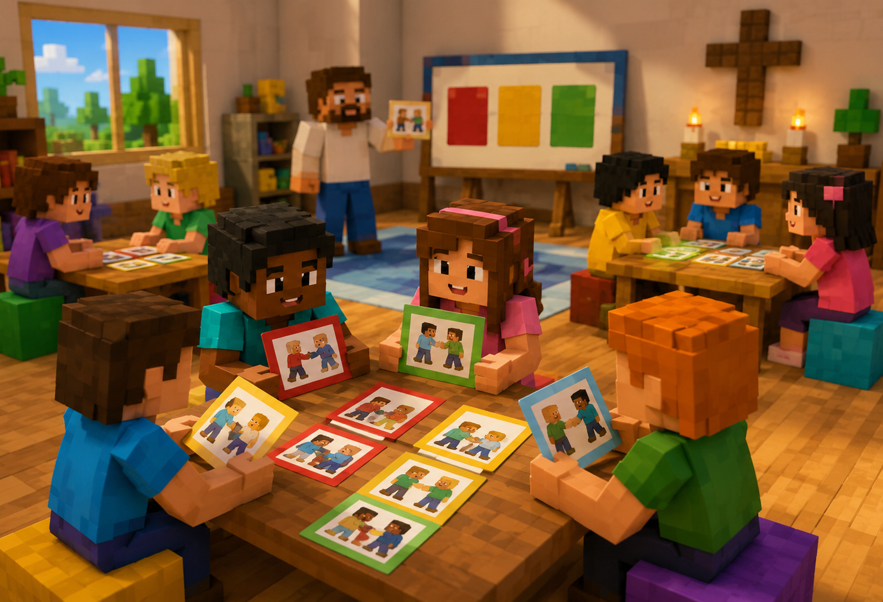
ACTIVIDAD: VOTACIÓN A MANO ALZADA
No necesitamos tarjetas. Votaremos todos juntos:
A
JUSTICIA
B
NO JUSTICIA
C
INJUSTICIA
Reglas simples:
1. Escuchen el caso.
2. Levanten la mano por A, B o C.
3. Dos niños explican en una frase.
4. El profesor conecta la respuesta con la Biblia.
Pregunta guía:
¿Se está haciendo lo recto, se está ignorando lo que debía corregirse, o se está torciendo el juicio?
Serie los atributos de Dios · La justicia de Dios · 9
9

Slide 10
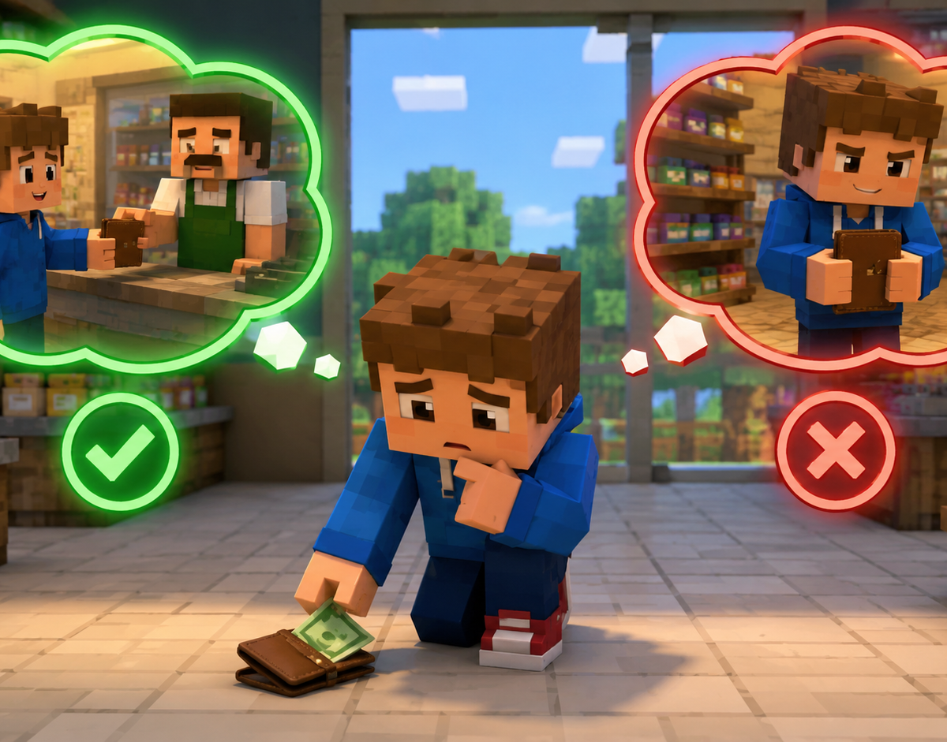
CASO 1: LA BILLETERA
En una tienda, un niño encuentra una billetera con dinero.
Opción A
La devuelve al dueño o al encargado.
Opción B
La guarda y dice: “Dios me bendijo”.
Votación rápida:
A = Justicia
B = No justicia
C = Injusticia
¿Qué verdad debía guiar la decisión?
Proverbios 12:22 — Dios ama la verdad.
Serie los atributos de Dios · La justicia de Dios · 10
10

Slide 11
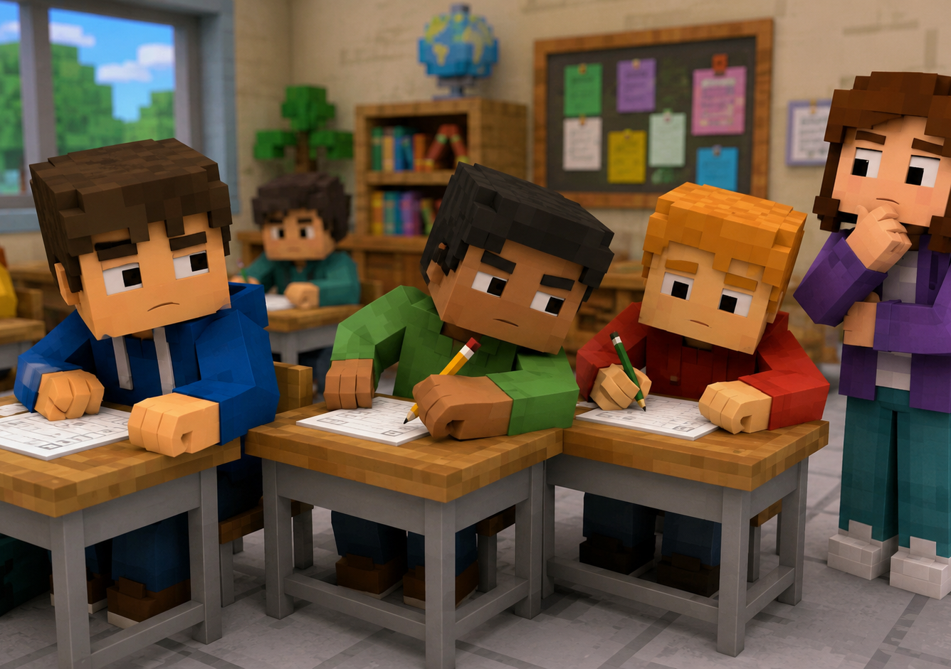
CASO 2: COPIAR EN LA PRUEBA
Un alumno copia en una prueba. La profesora lo ve, pero no dice nada porque le cae bien.
El problema no es sólo copiar.
También hay un juicio torcido cuando se favorece a alguien.
Voten:
A = Justicia
B = No justicia
C = Injusticia
Proverbios 17:15
“El que justifica al impío, y el que condena al justo, ambos son igualmente abominación a Jehová.”
Serie los atributos de Dios · La justicia de Dios · 11
11

Slide 12
CASO 3: EL PARTIDO
Un jugador comete una falta. El árbitro cobra la falta aunque el público se enoje.
Votación:
A = Justicia
B = No justicia
C = Injusticia
¿Por qué?
Aprendizaje:
La justicia no se decide por cuántos gritan más fuerte. Se decide por la verdad.
Génesis 18:25 — “El Juez de toda la tierra, ¿no ha de hacer lo que es justo?”
Serie los atributos de Dios · La justicia de Dios · 12
12

Slide 13
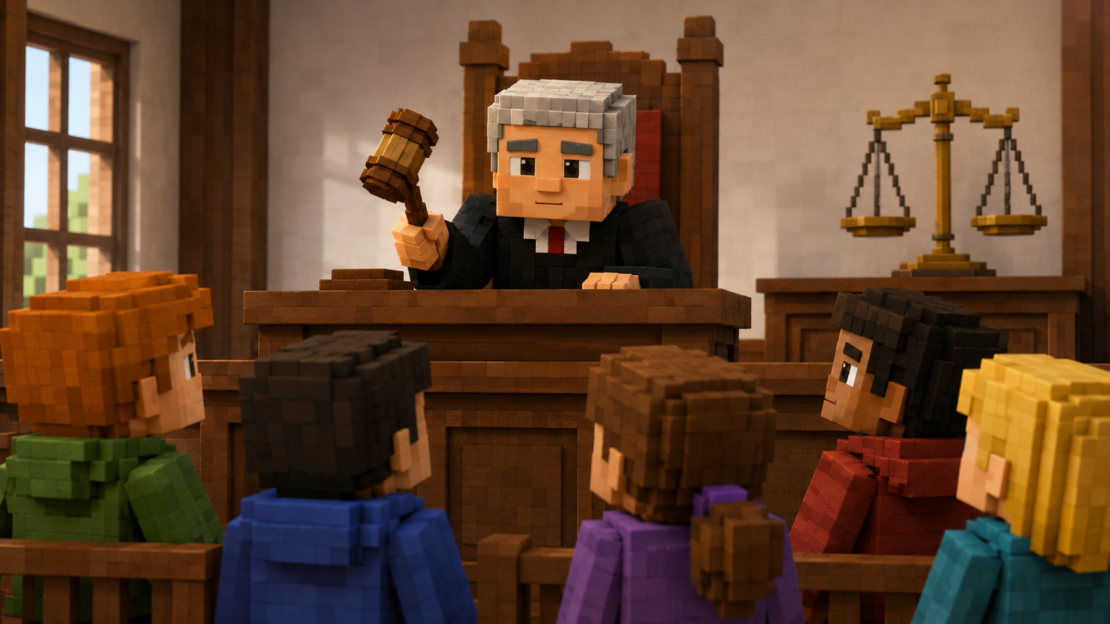
CASO 4: FAVORITISMO
Dos niños rompen la misma regla.
Niño A recibe corrección.
Niño B no recibe nada porque es “el favorito”.
Votación:
A = Justicia
B = No justicia
C = Injusticia
¿Hubo parcialidad?
¿Cómo sería una corrección justa?
Deuteronomio 10:17 — Dios no hace acepción de personas ni toma cohecho.
Serie los atributos de Dios · La justicia de Dios · 13
13

Slide 14
DIOS NO TORCERÁ EL JUICIO
Dios no juzga como nosotros cuando somos pecadores.
No se equivoca
conoce toda la verdad.
No se vende
nadie puede comprarlo.
No favorece por apariencia
no necesita quedar bien con nadie.
No condena al inocente
ni absuelve al culpable sin justicia.
Romanos 2:11 — “porque no hay acepción de personas para con Dios.”
Serie los atributos de Dios · La justicia de Dios · 14
14

Slide 15
PREGUNTA DIFÍCIL
Si Dios es justo…
¿cómo puede salvar al culpable?
Éxodo 34:6-7
Dios es misericordioso y piadoso… pero “de ningún modo tendrá por inocente al malvado”.
La pregunta no es si Dios puede olvidar el pecado.
La pregunta es: ¿dónde será castigado ese pecado?
La cruz responde: Dios muestra misericordia sin abandonar su justicia.
Serie los atributos de Dios · La justicia de Dios · 15
15

Slide 16
JUSTICIA, NO JUSTICIA, GRACIA Y MISERICORDIA
Cuatro ideas para no confundirnos:
Justicia para el culpable: recibir la condena que merece el pecado.
No justicia para nosotros: no recibimos esa condena.
Misericordia: Dios no nos da lo que merecíamos.
Gracia: Dios nos da salvación que no merecíamos.
Pero esto NO es injusticia.
¿Por qué? Porque Dios no dejó el pecado sin castigo.
Cristo recibió el juicio justo en lugar de su pueblo; por eso Dios salva por gracia y sigue siendo perfectamente justo.
Serie los atributos de Dios · La justicia de Dios · 16
16

Slide 17
EN CRISTO: LA JUSTICIA CAE SOBRE EL SUSTITUTO
Romanos 3:25-26
Dios mostró su justicia para ser “el justo, y el que justifica al que es de la fe de Jesús”.
En la cruz:
• El pecado no fue ignorado.
• Cristo cargó la culpa de pecadores.
• La condena cayó sobre Él.
• Nosotros recibimos gracia, misericordia y perdón.
Isaías 53:5 — “Mas él herido fue por nuestras rebeliones…”
Serie los atributos de Dios · La justicia de Dios · 17
17

Slide 18
LA JUSTICIA GUARDADA PARA EL JUICIO FINAL
Dios todavía no ha ejecutado todo juicio, pero no ha olvidado el mal.
Muchos impíos parecen quedar sin castigo ahora.
Pero Dios ha reservado un día de juicio final.
Ningún pecado será pasado por alto: o fue castigado en Cristo, o será juzgado por Dios.
Hechos 17:31
Dios “ha establecido un día en el cual juzgará al mundo con justicia”.
Punto para pensar: la justicia final no debe hacernos jugar con el pecado; debe llevarnos a Cristo hoy.
Serie los atributos de Dios · La justicia de Dios · 18
18

Slide 19
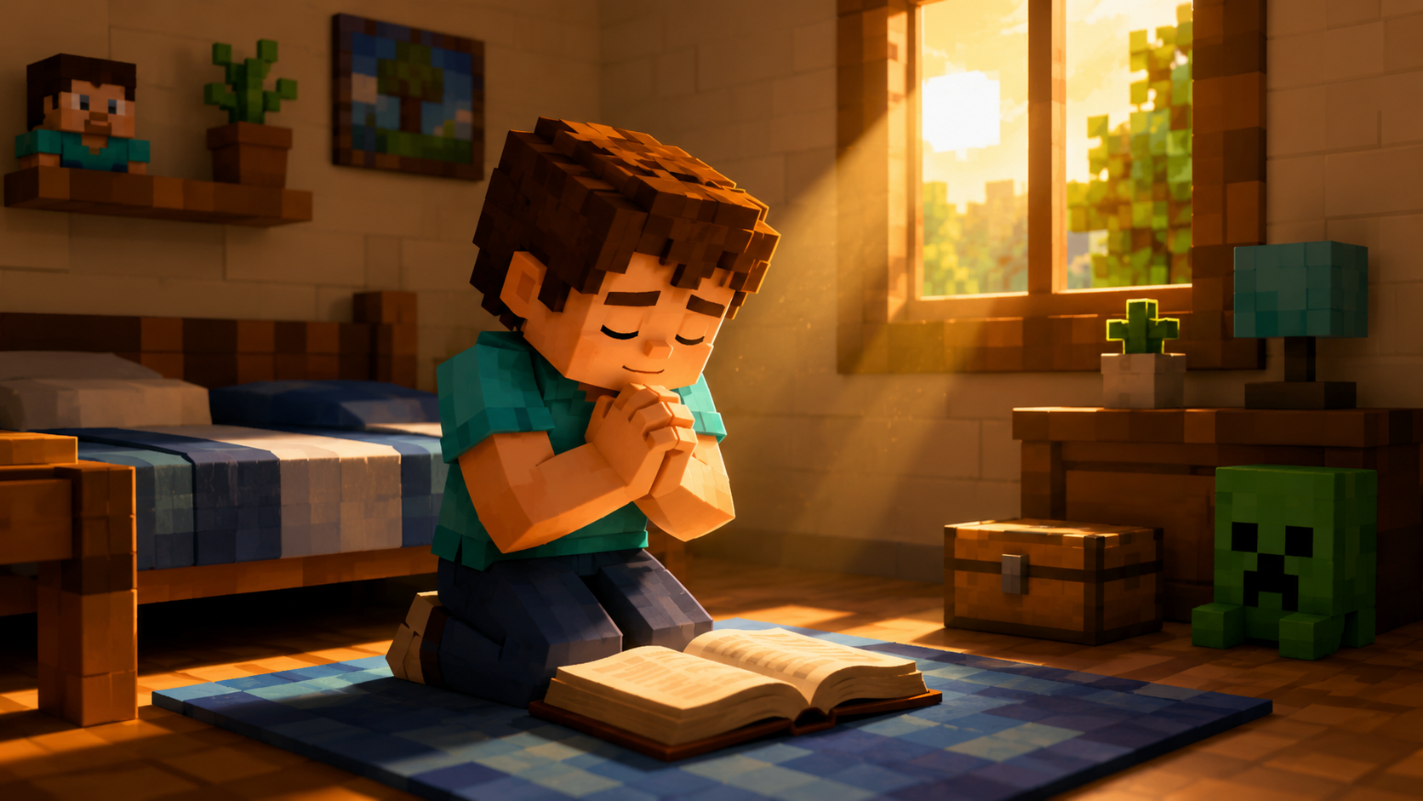
¿QUÉ SIGNIFICA PARA MI VIDA?
Confesar
No escondo mi pecado. Voy a Cristo.
No confiar en “soy bueno”
Necesito gracia, no excusas.
Decir verdad
No tuerzo los hechos para salvarme.
No vengarme
Confío en el Juez justo.
Practicar justicia
Trato al culpable y al inocente con verdad.
Pregunta personal:
¿Estoy huyendo de Cristo o corriendo hacia Él?
Serie los atributos de Dios · La justicia de Dios · 19
19

Slide 20
VOTACIÓN RÁPIDA: ¿VERDADERO O FALSO?
Levanten la mano si creen que la frase es verdadera. Luego corregimos juntos.
“Dios puede perdonar porque decidió no castigar el pecado.”
¿Verdadero o falso?
“En Cristo, Dios castiga el pecado y salva al pecador.”
¿Verdadero o falso?
“Los impíos que no están en Cristo quedarán sin juicio final.”
¿Verdadero o falso?
“Ser salvo por gracia significa que no merecía la salvación.”
¿Verdadero o falso?
Objetivo: que ellos vean que gracia no significa injusticia; significa salvación comprada por Cristo.
Serie los atributos de Dios · La justicia de Dios · 20
20

Slide 21
JUEGO RÁPIDO: A, B O C
El profesor lee el caso. Los niños levantan la mano por A, B o C.
A
JUSTICIA
B
NO JUSTICIA
C
INJUSTICIA
Devuelve lo que encontró.
Ve bullying y mira al suelo.
Castigan al inocente.
Culpable recibe corrección verdadera.
Sabe la falta, pero calla.
Favorece al culpable por amistad.
Dios salva porque Cristo pagó.
Dios perdona ignorando el pecado.
Impío queda sin juicio para siempre.
Después de cada caso: voten rápido y expliquen en una frase.
Serie los atributos de Dios · La justicia de Dios · 21
21

Slide 22
CIERRE: RESPONDE EN 10 SEGUNDOS
Levanten la mano y completen una frase en voz alta:
1
Dios es justo porque…
2
No justicia para nosotros significa…
3
Misericordia significa que Dios…
4
En la cruz Dios fue justo porque…
5
El juicio final nos enseña que…
6
Debo correr a Cristo porque…
Cierre simple: todos responden con frases breves y centradas en Cristo.
Serie los atributos de Dios · La justicia de Dios · 22
22

Slide 23
MEMORICEMOS
Justicia de Dios:
Dios siempre hace lo recto, juzga con verdad y no hay injusticia en Él.
Versículo para memorizar
“El Juez de toda la tierra, ¿no ha de hacer lo que es justo?”
Génesis 18:25
“De ningún modo tendrá por inocente al malvado.”
Éxodo 34:7
Frase corta: Dios no ignora el pecado; lo juzga en Cristo o en el juicio final.
Serie los atributos de Dios · La justicia de Dios · 23
23

Slide 24
RETO PARA LA CASA
Esta semana:
• Lee Éxodo 34:6-7 y Romanos 3:25-26 con tu familia.
• Explica con tus palabras: justicia, misericordia y gracia.
• Ora confesando pecado y dando gracias por Cristo.
• Pregunta: ¿por qué la cruz muestra que Dios sigue siendo justo?
Idea para conversar en casa:
¿Por qué no es injusto que Dios perdone al creyente?
Cierre: Dios no nos salva negando la justicia; nos salva porque Cristo recibió el juicio por nosotros.
Serie los atributos de Dios · La justicia de Dios · 24
24

Slide 25
OREMOS
Señor, gracias porque Tú eres justo y misericordioso.
Gracias porque en Cristo el pecado fue castigado y los creyentes reciben gracia.
Ayúdanos a no jugar con el pecado, a correr a Cristo y a esperar tu juicio con temor santo y esperanza. Amén.
La justicia de Dios
Notes:
Cierra con reverencia. Repite la idea central: la justicia de Dios no es una amenaza para quien está en Cristo; es una razón para arrepentirse, confiar y vivir con rectitud.

